Slide 1
التربية - التربية الفنية
مفهومها وأهدافها

Slide 2
التربية
التربية تعني تغيير السلوك لدى المتعلم.
هي العملية الشاملة التي تعني تنمية القدرات والسلوك الإنساني.
محور التربية (الإنسان) يتم إعداده للحاضر والمستقبل، من خلال وسائط تربوية متشابكة الجهود يشارك فيها كل من الأسرة والمدرسة والمؤسسات الدينية وجماعة الرفاق ووسائل الإعلام المقروء والمرئي.

Slide 3
التربية الفنية
مصطلح بين عنصرين (فن ، وتربية)
تربية من خلال الفن الذي يعد بكل مجالاته المختلفة وسائل للتربية الفنية، وما يحرزه الفنانون من أفكار في التذوق الفني، والعلاقات الجمالية المتجددة، والتعبيرات الفنية، بكل ما تحمله من مشاعر إنسانية أو اجتماعية وكذلك جميع الابداعات التقنية في الفنون التطبيقية تترجم إلى وسائل تبنى عليها أسس وبرامج التربية الفنية.

Slide 4
بمعنى أن التربية الفنية هي التربية بمفهومها الواسع وهو تغيير السلوك لدى المتعلم من خلال تدريب التلاميذ على ما ينفعهم من المهارات والعادات وتزويدهم بالمعلومات والمفاهيم وإكسابهم الميول والاتجاهات عن طريق ممارسة الفن.

Slide 5
كما تطلق التربية الفنية على ما يدرسه التلاميذ في مراحل التعليم الثلاثة الابتدائي والمتوسط والثانوي، من فنون الرسم والتصوير والخزف والتصميم والنجارة والمعادن والنسيج والطباعة وأشغال الورق والجلود.

Slide 6
التربية الفنية المعاصرة
هي التربية باستخدام الانشطة الفنية المختلفة من مجالات الفنون الجميلة أو التطبيقية مع الاستفادة بمختلف العلوم الانسانية الحديثة، ويتوقف التناول الجديد للتربية الفنية على السياسة التعليمية للدولة، ونوع المرحلة التعليمية (العمرية) بالإضافة إلى الأسس الفنية التي تعتمد عليها المدارس الفنية المختلفة .
وقد أصبحت ممارسة التلاميذ للتربية الفنية وسيلة لتعديل سلوكهم والمساهمة في تربيتهم عقلياً وجسمياً وروحيا واجتماعياً.

Slide 7
فالتربية المعاصرة إذاً هي المساهمة في تربية النشء عن طريق ممارستهم للأعمال الفنية والاستمتاع بها أي تحسين تربية النشء عن طريق الفن ومن خلاله.

Slide 8
أهداف التربية الفنية الأساسية

Slide 9
أ. تقديم المفاهيم القادرة على تنشيط الوعي والإحساس
بمعنى أن التربية الفنية لها مفاهيم خاصة تقدمها للطالب داخل حجرة التربية الفنية تقدم بصيغة لفظية أو غير لفظية(بصرية مثلاً) تساعد على نمو الدارس ، بالإضافة الى عمليات الادراك الحسي التي تغني التفكير .

Slide 10
ب. المساعدة على التعبير عن الأحاسيس والمشاعر :
كما وضح (آرنر) إن التعبير عن المشاعر أحد الوظائف الاساسية للفن . وعلى مر العصور التاريخ حافل بما قام به الفن من دور فعال في تجسيد الأحاسيس إلى قيم بصرية تشكيلية مثل الالم الخوف الحزن ليحولها إلى استعارات مرئية.

Slide 11
ج. الادراك الشامل للعالم المحيط
التربية الفنية هي مدخل للإدراك الشامل للعالم المحيط ، وهي أفضل أسلوب لتقديم العالم كله إلى التلميذ فتمكنه من إدراك هذا العالم وتحليله من خلال ما نطلق عليه العين الفنية. (تنمية الرؤية البصرية)

Slide 12
أهداف التربية الفنية الثانوية

Slide 13
التربية الفنية وسيلة لشغل أوقات الفراغ:
من خلال اتجاهات خاصة يمارسها التلميذ وقت فراغه فتبعث له الراحة النفسية بين فترات العمل الشاق .

Slide 14
1.التربية الفنية وسيلة لتنمية المهارات اليدوية:
وهنا نقصد التآزر الحركي والتوافق بين العين والجسم وبقية اجزاء الجسم التي يستخدمها التلميذ والسيطرة على الاداة أو الالة او الخامة .فهدف الفن هنا اتاحة فرصة لممارسة عمليات حركية كعجن الطين أو تخطيط رسوم كبيرة تتوافق فيها قدرة الطفل على أداء الحركة الواسعة .

Slide 15
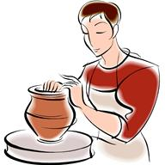
3.التربية الفنية وسيلة لاحترام العمل اليدوي:
تدريب التلاميذ على بعض المهارات اليدوية كالنسيج وطباعة الأقمشة والنجارة والمعادن والخزف .... الخ، تلك الممارسات العملية توجه التلاميذ الى تقدير الجهد والمهارة التي يحتاج اليها ليقوم بإنتاج أشغال نفعية فيكون ميالاً الى مزاولتها وإتقان جوانبها الصناعية ويقدر القائمين عليها .

Slide 16
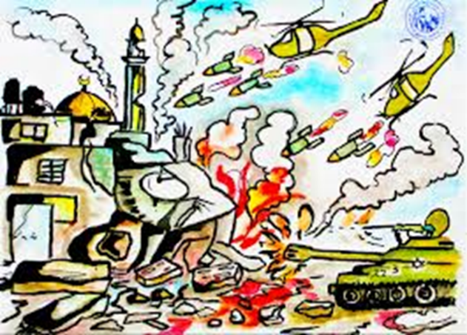
4.التربية الفنية وسيلة للتنفيس عن المشاعر والانفعالات المكبوتة:
يستخدم الفن كأداة تتيح الفرصة للتلاميذ بالتنفيس عن الضغوط النفسية حيث يميل الإنسان إلى تحويل شتى الضغوط كالألم او الغضب أو الخوف إلى فعل يساعد على التخفيف عن الانفعالات الحادة التي لا يمكن التعبير عنها باللفظ أو في مجالات المواد العملية الأخرى .

Slide 17
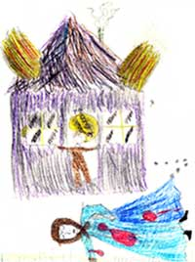
فالفن يستخدم كأداة للتعبير عن النفس مما يساهم في تكامل الشخصية ويؤكد التلقائية الكاملة في التعبير وعدم تدخل المدرس بالتوجيه والإرشاد حتى يسمح للتلميذ بالتعبير الكامل عن تلك المشاعر.

Slide 18
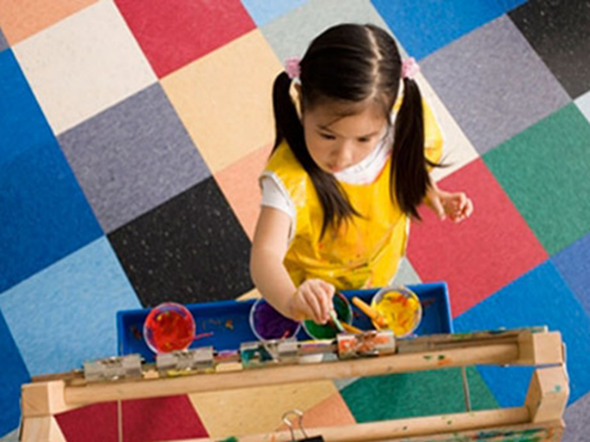
التربية الفنية وسيلة لتنمية القدرات الابتكارية
تتيح الأنشطة المختلفة بالتربية الفنية مجالاً أمام التلاميذ كي يندمجوا في الممارسات الابتكارية التي يقوم بها الفنان، حيث إن الاندماج الفعال في تركيب العناصر الفنية أساس للنمو الذاتي للتلاميذ، وهذا النوع من الممارسة الابتكارية ينعكس على السلوك العام للتلميذ طوال حياته اذا لم يحترف الفن مستقبلاً. والابتكار هنا يمثل جزءاً أساسياً من أهداف التربية الفنية حيث أنها المادة المثلى التي يمكن ان تنمي التفكير المتشعب، حيث لا يوجد في التعبير الفني إجابة واحدة صحيحة.

Slide 19
6. التربية الفنية وسيلة لتوضيح المواد الدراسية:
6. توضيح المواد الدراسية وتقريبها إلى الأذهان دور مهم من مواد الدراسة دون استثناء يرتبط بالتربية الفنية برباط متين والمختصون في كل مادة دراسية يدركون بوضوح حاجة مادتهم إلى الإيضاحات المجسمة والمسطحة وكلاهما من أعمال مادة التربية الفنية.

Slide 20
7. التربية الفنية وسيلة لتأكيد القيم الاجتماعية
للتربية الفنية دور متميز لتأكيد القيم الاجتماعية بين التلاميذ فبينما يتعلم خبرات منوعة من المواد الاكاديمية كالعلوم فالتلميذ يكتسب عادات غير اجتماعية فمساعدة تلميذ في الاختبار تعتبر غشاً ، بينما في مجال الفنون الأعمال الجماعية تمثل مجالاً للتعاون والمشاركة .

Slide 21
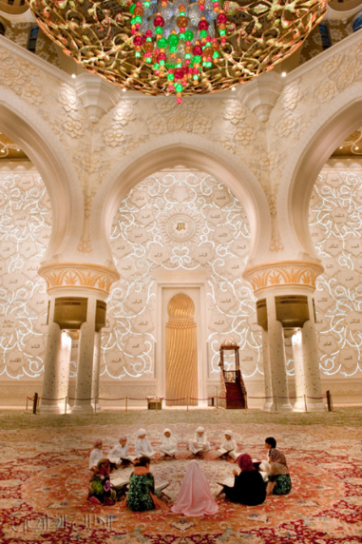
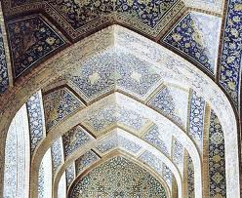
8. . التربية الفنية وسيلة لتأكيد القيم الأخلاقية والدينية:
يستطيع معلم التربية الفنية أن يربط بين المادة وبين تعاليم الدين والأخلاق من خلال التذوق الجمالي، الإتقان، التعاون، الانتماء للبيئة والاعتماد على النفس.
وتهدف التربية الفنية إلى تنمية التذوق الجمالي وإدراكه سواء فيما خلقه الله عز وجل أو فيما ابتكرته يد الإنسان الفنان، والدين الإسلامي واضح في اهتمامه بالجمال والتزيين والتأمل.

